Slide 1
졸업 가능?
팀장 : 201758101 배성규
팀 구성원 : 201858054 박수빈
201858103 김지윤
201858013 김민석

Slide 2
관심주제
졸업 요건 조회 사이트

Slide 3
문제 및 목적
문제
기존 ‘졸업사정 셀프 테스트’는 졸업 예정자인 학우들만 결과를 확인할 수 있다.
학과 사무실에 셀프 테스트 양식을 작성하여 직접 제출해야 한다.
졸업 예정자가 아닌 학우들은 학과/학번 별로 졸업요건이 상이하기 때문에 졸업요건을 정확하게 파악하기 어렵다.
졸업사정 셀프 테스트의 결과도 조교가 직접 체크해야 하기 때문에 결과지를 받는 데 많은 시간이 소요된다.
목적
학우들이 웹 사이트에서 학업성적확인서 PDF만 올려 빠르고 간편하게 본인의 졸업요건을 파악하고 부족한 부분을 보완해 주도록 도와준다.
조교들은 졸업 요건을 확인해야 하는 업무를 하지 않아도 되어서 부담을 덜어주고 다른 업무에 더 집중할 수 있다.

Slide 4
관련 연구
설문조사 결과
학사지원팀 인터뷰
타 대학교 시스템 현황
시스템 구축 관련 기술

Slide 5
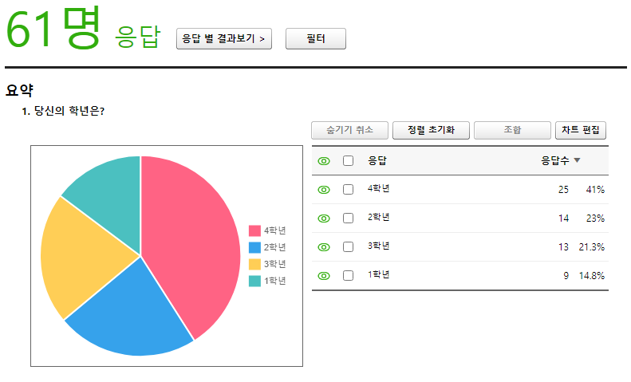
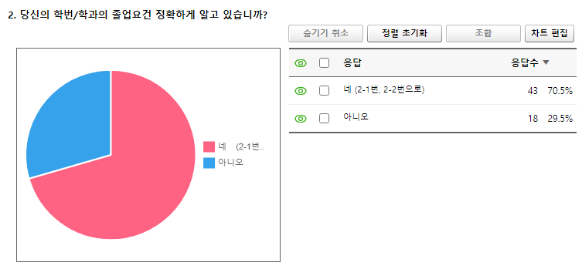
설문조사 결과
약 30%의 학우들이 “본인의 학번/학과의
졸업요건을 알지 못한다.”고 답했습니다.

Slide 6
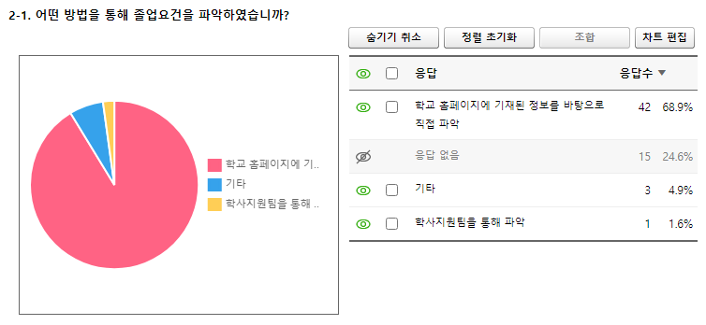
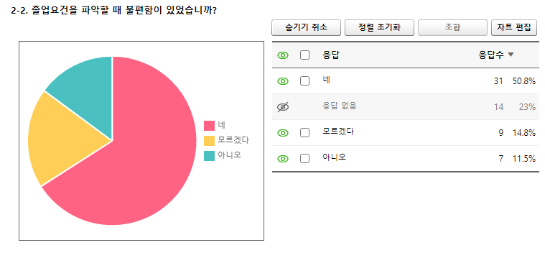
설문조사 결과
학교 홈페이지를 통해 졸업요건을
파악하는 학생이 대부분이었다.
졸업 요건을 파악하는데 어려움을
느낀 학생들이 과반수 이상이었다.

Slide 7
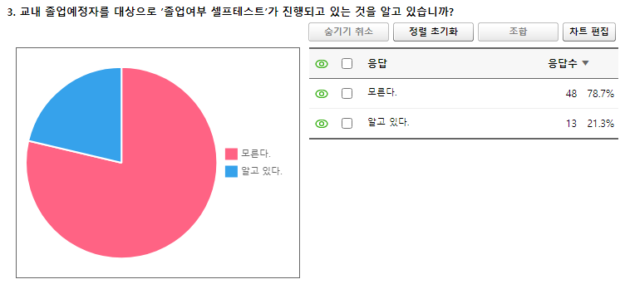
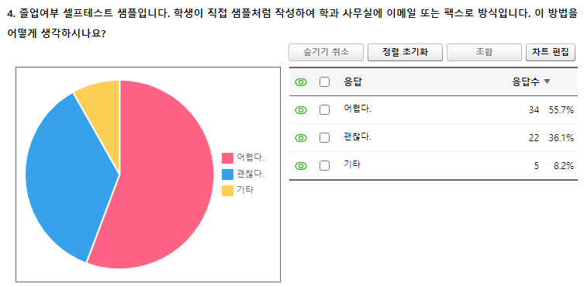
설문조사 결과
교내 “졸업 여부 셀프 테스트” 진행
여부를 모르는 학생이 설문조사의 78.7% 를 차지했다.
셀프 테스트의 간략한 설명을 듣고 어렵다고 느낀 학생들이 과반수 이상을 차지했다

Slide 8
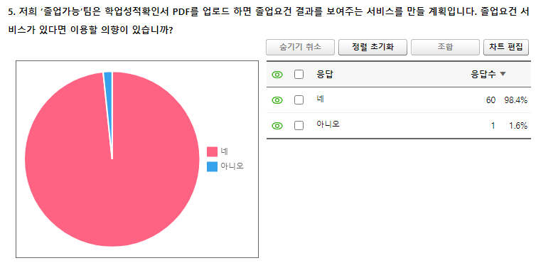
설문조사 결과
졸업요건 결과를 보여주는 서비스를 제공한다면, 사용할 의향이 있는 사람은 98.4%였습니다.

Slide 9
설문조사 결과
6. 저희 서비스에 있으면 좋을 기능이 있다면 자유롭게 적어주세요.
기능 부분
강의 추천해주는 서비스가 있으면 좋을 것 같아요
아직 못들은 수업이 있으면 나왔으면 좋겠습니다
학과별로 다른 졸업요건 정보가 있다면 정리해서 올려도 좋을 것 같습니다
복수전공이나 부전공도 확인할 수 있으면 좋을 것 같습니다.
전과생, 복전생을 위한 이수구분 변경안내와 비교과점수가 졸업이 가능한지 졸업논문 대체과제에 대한 안내, 일선과목을 부전공으로 변경할 수 있는지,
최소 기준으로 필요한 남은 학점이 얼마정도 남았는지 확인 가능했으면 하다.
(전공 부전공 교양 별로)
요건이 안 되는 부분이 바로 딱 나오면 편할 듯
입학 연도와 학과마다 졸업요건이 다른데 이런 서비스를 하면 한눈에 보기 편할 것 같습니다
자주 바뀌는 요건이 빠르게 업데이트되었으면 합니다. 또한, 학번별로 졸업요건이 다른 경우가 많아 그런 부분 반영해주시면 더 좋을 것 같습니다!

Slide 10
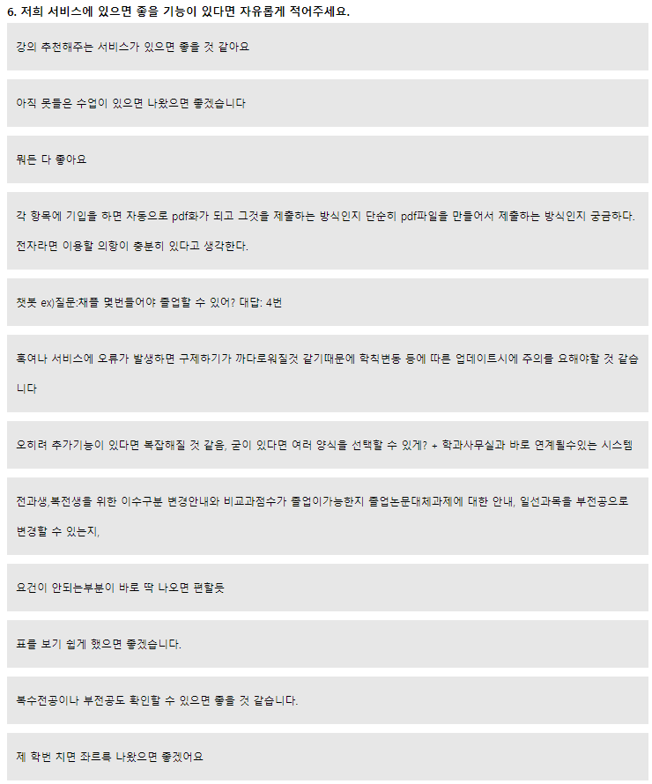
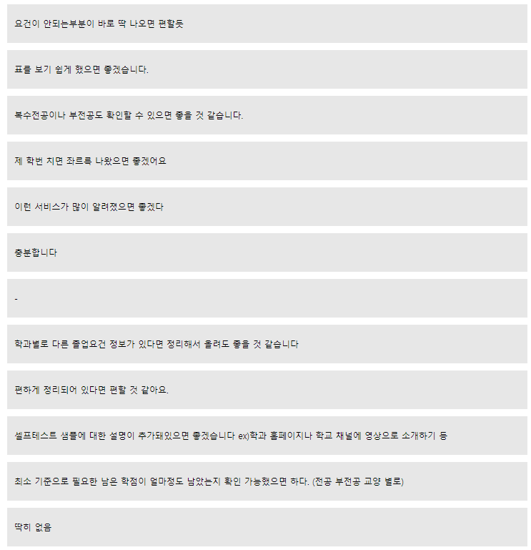
설문조사 결과
6. 저희 서비스에 있으면 좋을 기능이 있다면 자유롭게 적어주세요.
UI 부분
표를 보기 쉽게 했으면 좋겠습니다.
제 학번 치면 좌르륵 나왔으면 좋겠어요
편하게 정리되어 있다면 편할 것 같아요.
기타 의견
뭐든 다 좋아요
이런 서비스가 많이 알려졌으면 좋겠다
충분합니다
딱히 없음

Slide 11
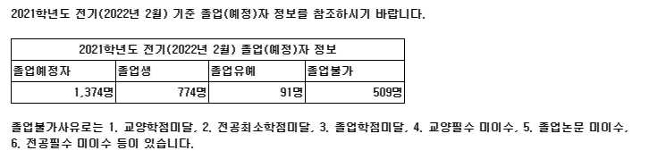
학사지원팀(현 교무팀) 인터뷰
질문 1. 졸업요건을 채우지 못해 졸업이 유예되거나 취소되는 경우가 전체 졸업예정자 중
몇 퍼센트 정도인지 궁금합니다.
전체 졸업예정자 중 37.05%의 학생들이 졸업 요건을 채우지 못해 졸업이 취소되었습니다.
질문 2. 졸업요건에 관련된 문의 메일, 전화가 하루에 대략 몇 건 정도 있는지 궁금합니다.
관련 문의는 졸업시즌인 12월~2월(전기), 6월~8월(후기)에 집중되는 편입니다.

Slide 12
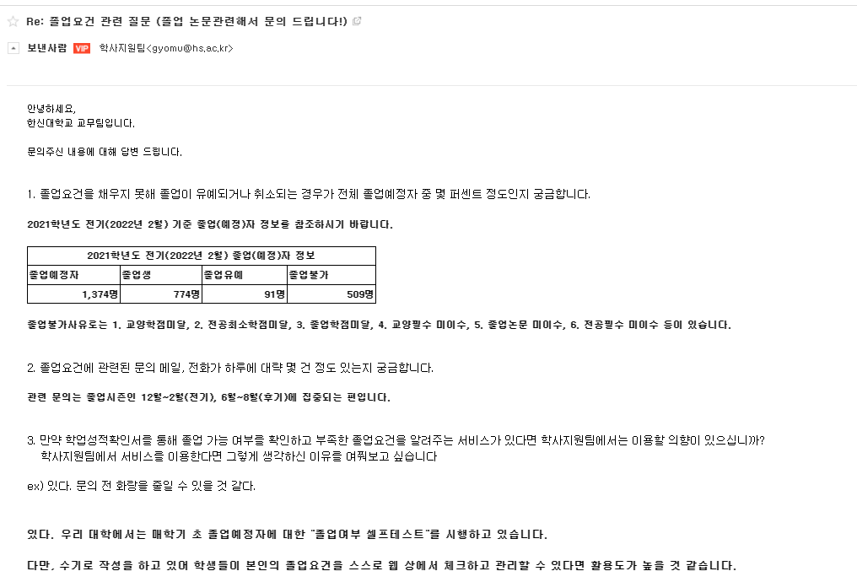
학사지원팀(현 교무팀) 인터뷰
질문 3. 만약 학업성적확인서를 통해 졸업 가능 여부를 확인하고 부족한 졸업요건을 알려주는
서비스가 있다면 학사지원팀에서는 이용할 의향이 있으십니까?
학사지원팀에서 서비스를 이용한다면 그렇게 생각하신 이유를 여쭤보고 싶습니다.
“ 있다.” 우리 대학에서는 매 학기 초 졸업예정자에 대한 "졸업여부 셀프 테스트"를 시행하고 있습니다. 다만, 수기로 작성을 하고 있어 학생들이 본인의 졸업요건을 스스로 웹 상에서 체크하고 관리할 수 있다면 활용도가 높을 것 같습니다.
전화&메일을 통해 직접 인터뷰를 진행하였습니다.

Slide 13
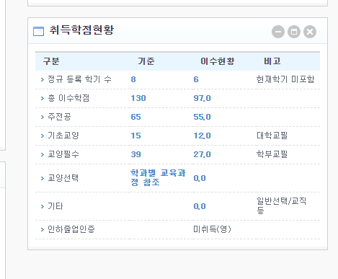
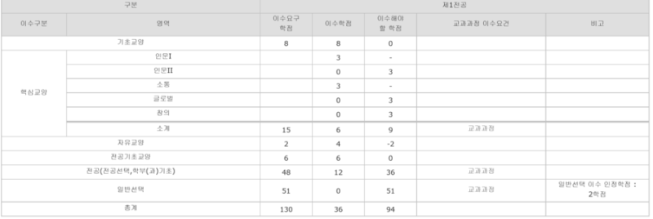
타 대학교 시스템 현황
K 대학교
I 대학교
예시로 가져온 두 대학교 모두 이수학점(전공/교양)은 표기되나 부족한 과목의 구체적인 정보를 알려주지 않아서 학생이 직접 일일이 찾아야 한다.
대부분의 타대학도 학생이 수기로 작성하여 확인하는 방식을 사용

Slide 14


시스템 구축 관련 기술
Back-end
Front-end
스프링 부트는 JAVA를 기반으로 한 웹 어플리케이션 프레임워크이다.
스프링 부트의 특징으로 톰캣과 같은 내장 서버가 존재하기 때문에 설치와 버전 관리를 신경 쓸 필요가 없다.
또한, 기존 스프링은 객체 의존성을 관리해 줘야 하지만 스프링 부트에서는 자동으로 의존성 관리가 가능하다.
페이스북에서 만든 자바스크립트 라이브러리로, 프론트엔드의 사용자 인터페이스와 동작을 정의하기 위해 사용된다.
싱글 페이지 애플리케이션(SPA)를 전제로 하고 있어 리렌더링이 잦은 환경에서 빠른 퍼포먼스를 내는 것이 가능하다.
또한, 기본적으로 모듈형 개발이기 때문에 생산성도 높은 라이브러리며 타 프레임워크에 간편하게 붙여서 사용하는 것이 가능하다.

Slide 15
주요 기능
졸업 요건 확인 기능
: 학업 성적 증명서 PDF 파일을 업로드 해서 졸업 요건을 확인할 수 있는 기능
2. 인기 교양 추천 기능
: 과별로 학생들이 많이 수강한 인기있는 교양 과목을 추천해주는 기능
3. 졸업요건 게시판 기능
: 졸업 논문 대체 과제, 필수 과목 대체 요건 등의 정보를 확인할 수 있는 기능

Slide 16
기대 효과 (1)
- 시스템 자동화
학업성적확인서 PDF 파일 업로드로 하나하나 조건을 찾지 않아도 졸업 가능 여부를 확인 할 수 있어서 수기로 작성하는 타 대학보다 정확성이 높다.
모든 학생이 사용
기존 시스템과 다르게 졸업 예정자 뿐만 아니라 학년에 상관없이 모든 학생들이 본인의 학번에 맞는 졸업요건을 확인 할 수 있다.

Slide 17
기대 효과 (2)
- 주기적인 방문 효과
졸업 시즌에만 단발성으로 끝나는 것이 아닌 수강신청, 졸업 요건 등 교내에 필요한 정보들을 공유하며 주기적으로 사이트에 방문할 수 있다.
직관적인 UI를 설계
필요한 졸업요건 이나 채우지 못한 필수 과목들 조회 결과를
한눈에 쉽게 파악할 수 있게 해준다.
“ 시스템 자동화를 적용하여 정확한 결과 도출과 시간 절약을 할 수 있는 기대효과 ”

Slide 18
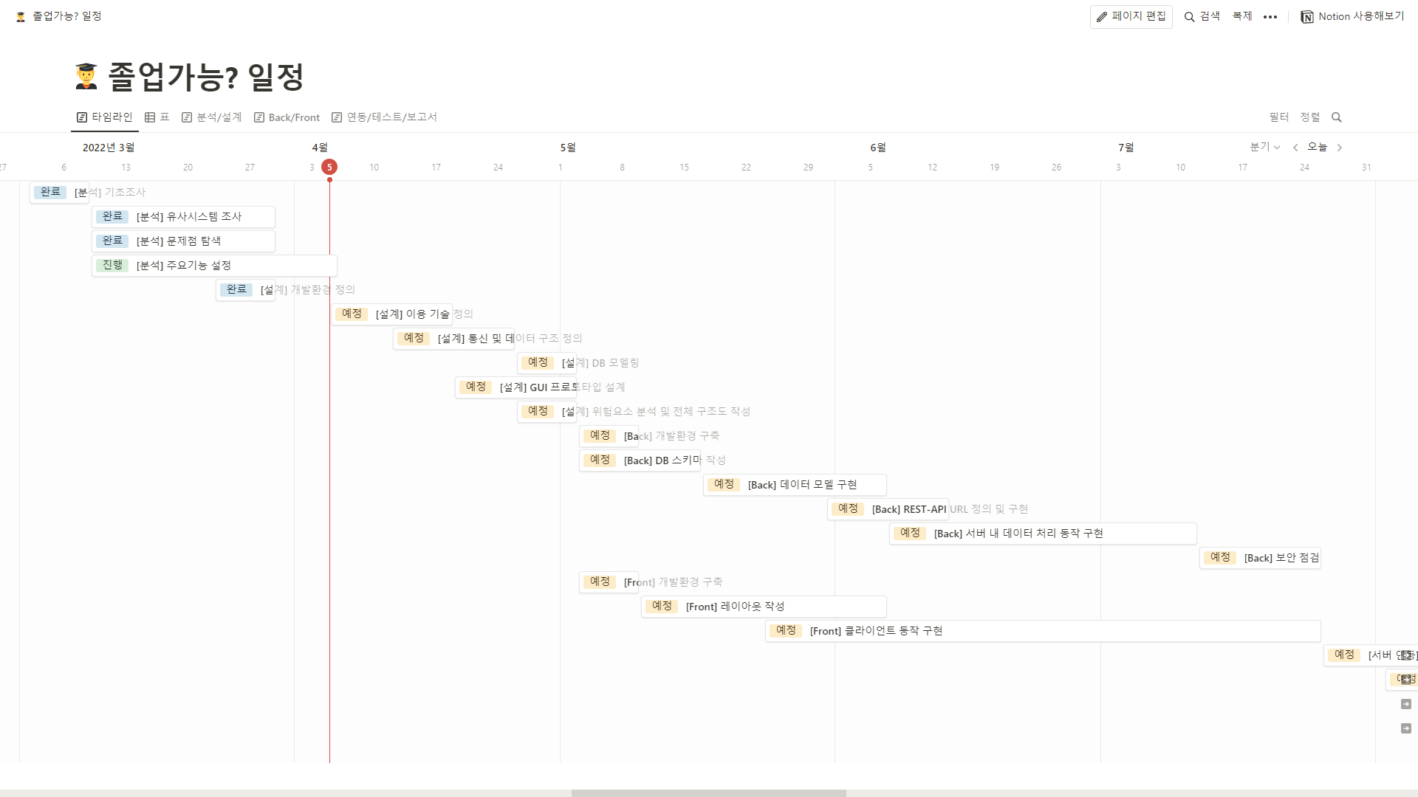
일정 계획
[ 노션을 사용하여 일정 계획 ]

Slide 19
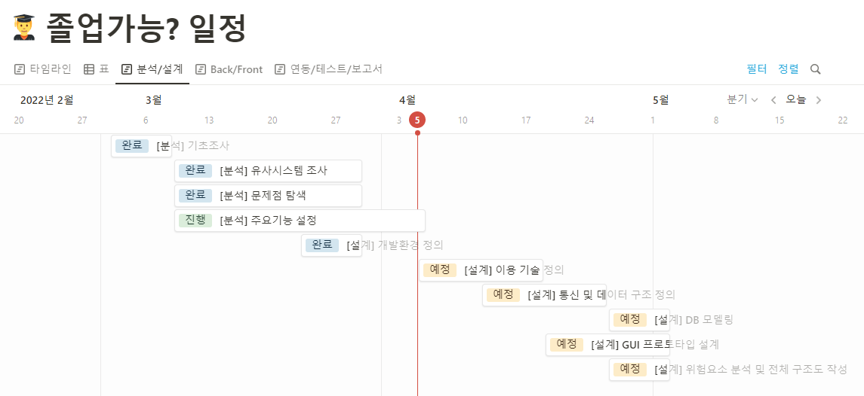
일정 계획 (분석/설계)

Slide 20
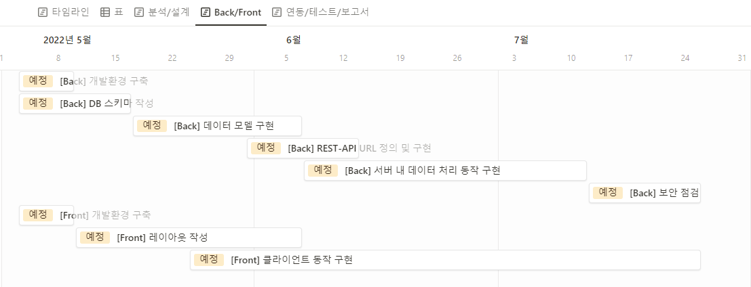
일정 계획 (구현)

Slide 21
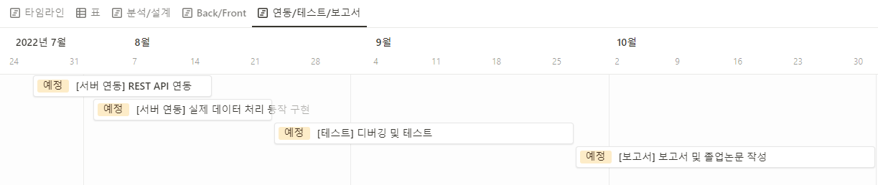
일정 계획 (연동/테스트/보고서)

Slide 22
감사합니다!
졸업가능?

